Slide 1
Bruk og brukerundersøkelser
IN1030 Systemer, Krav og Konsekvenser
Torsdag 13 Februar 2025
Jo

Slide 2
Oversikt over idag
Inspirere til undersøkelse av bruk!
Video fra observasjoner – og sekvenstabell
Du som bruker
«De andre» som brukere!
Mangfold av brukere
I time 2 skal det handle om Grønn Informatikk
Pause sirka klokka 11:00 - 11:15

Slide 3
Læringsmålet vi holder på med:
Etter å ha fullført IN1030 kan du utføre enkle brukerundersøkelser

Slide 4
Alle kommer borti undersøkelse av bruk...
....studieprogrammene ved IfI pr. 2025
Elektronikk, informatikk og teknologi
Informatikk: design, bruk, interaksjon
Informatikk: digital økonomi og ledelse
Informatikk: maskinlæring og kunstig intelligens
Informatikk: programmering og systemarkitektur
Informatikk: robotikk og intelligente systemer
Noen blir spesialister på brukerundersøkelser – andre vil bruke data fra brukerundersøkelser eller sette ut oppdrag om å undersøke bruk

Slide 5
Bruke begreper, kopper og digitale tjenester
Bruke ord og begreper
Bruke fysiske gjenstander – som en kopp!
Bruke digitale tjenester – for eksempel
  FINN.no, 2. Mine studier, 3. RuterReise, 4. Vipps, 5. Spotify, 6. Klokke som registrerer og måler “data” (bevegelser, puls, posisjon etc).

Slide 6
Hvorfor bruke digital teknologi?
Hvorfor brukes digital teknologi?
Opplagte svar?
.....
For å gjøre...
for å oppnå....
for å få til....
for å lære....
for å kommunisere...
....

Slide 7
Refleksjon – snakke sammen
Hva legger du i begrepet «bruk»?
Hva er viktig for deg når du bruker digitale tjenester?
Har du blitt overasket over andres bruk av digital teknologi?

Slide 8
Hvordan brukes digital teknologi
Som programmerere og designere tenker at det skal brukes?
På andre måter – og til andre formål en det som var tiltenkt?
Hva kan vi lære av brukerene?

Slide 9
Hvem er brukeren - mangfold
Synlige trekk:
  Alder, kultur, kjønn, etnisitet, funksjonsvariasjoner.
Synlig/usynlig trekk:
  Språk, interesser, religion, funksjonsvariasjoner.
Usynlig trekk:
  Sosioøkonomisk status, livserfaring, kunnskaper, ferdigheter, verdier, utdanning, funksjonsvariasjoner.

Slide 10
Oppgaver i oblig 2
Observasjon av bruk
Analyser sekvens av handlinger
Øvelse og rapportering om oppmerksomhet og distraksjon – du er brukeren.
Spørsmål til notatet om målinger + artikkel som bruker sekvenstabell
Refleksjon om arbeidet ditt med oblig.

Slide 11
Video av video av video fra Xerox Parc
Ellen Isaacs om observasjoner:
– fra 2:00 til 6:30
https://youtu.be/nV0jY5VgymI?t=138

Slide 12
Hva vi sier, hva vi gjør, hva vi sier vi gjør?
«Hva folk sier, (intervju, spørreskjema)
hva folk gjør, (observasjoner)
hva folk sier at de gjør (intervju, spørreskjema)
er helt forskjellige ting»
- Margaret Mead

Slide 13
Observasjon
“The ability to observe without evaluating is the highest form of intelligence.”
J. Krishnamurti

Slide 14
Kvalitative og kvantitative undersøkelser
Kvantitative undersøkelser av bruk
  Kvantiteter, tall, representasjoner
  Hvor mange, hvor lenge, hvor ofte feil, hvor store?
Kvalitative undersøkelser av bruk
  Kvaliteter
  På hvilke måte oppleves, hvordan fungerer det for deg, hvordan foregår det?
Både for kvalitative og kvantitative undersøkelser – analysere og diskutere funn.

Slide 15
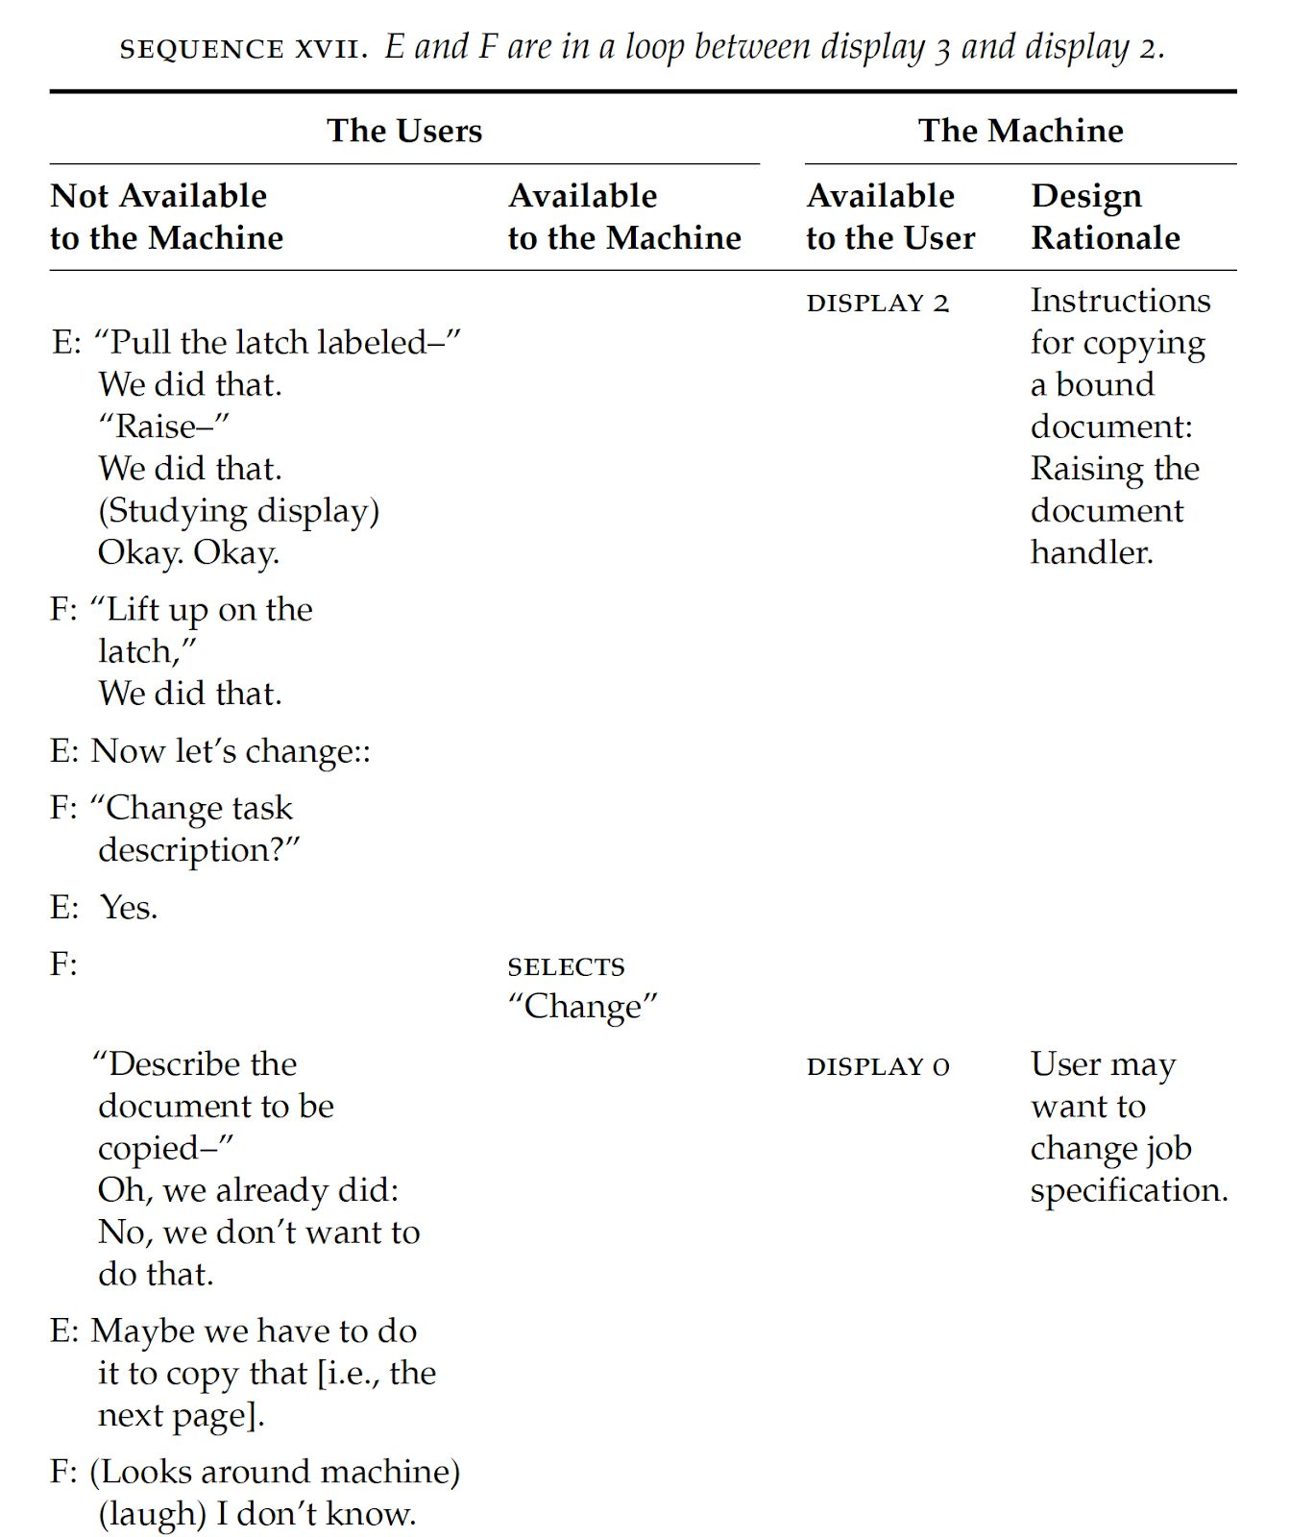
Sekvenstabell
Tidligere i tid
Senere i tid

Slide 16
Sekvenser – i en sekvenstabell
Brukeren |  |  | Maskinen |  | Maskinen
Handling ikke synlig for maskinen | Handling synlig for maskinen |  |  | Effekt synlig for brukeren | Design rasjonale

Slide 17
Brukere og bruk – klassifiseringer og kategorier
Brukere - grupper
Pensjonister
Barn
Eksperter
Sykepleiere
Studenter
Skattebetalere
Blinde
Arbeidstagere
Kunder
Bruk – aktiviteter
Innlogging, oppstart
Vedlikehold
Registrere
Lese
Skrive
Oppdatere
Få informasjon
...

Slide 18
Du som bruker. Du som «ikke bruker»
Oppgaven – oppmerksomhet og distraksjon
Bruk anledningen til å reflektere over dine antagelser, dine vaner, dine disposisjoner, din bruk!
Diskutere gjerne med hverandre.
«Autoetnografi» blir mer og mer vanlig i prosjekter.

Slide 19
Pensum for dette læringsmålet og oblig - Leganto
Foiler
Notat om sekvens av handlinger
Notat om oppmerksomhet og distraksjon
Notat om målinger, nøyaktighet og representasjoner
Artikkel: How Can I Help You? A chatbot’s answers to citizens’ information needs
Verne, Guri B ; Tina Steinstø Linett Simonsen ; Bratteteig, Tone, Scandinavian journal of information systems, 34(2), 2022-01-01

Slide 20
Refererere….
Hvorfor referere til kilder, verktøy, materiell, metoder og teknikker som blir benyttet?
For å avklare hva som er eget bidrag - og hva som er andres bidrag.
For å “stå på skuldrene til andre”, ta utganspunkt i hva vi “vet”.
For å fortelle at du har lest, forstått og kan noe;)
For å….
Og alle trenger å praktisere og øve på dette – ta utganspunkt i at du allerede gjør det på forskjellige måter – i ulike situasjoner!
Slurv kan lett skje - men det er også greit å unngå.

Slide 21
Du refererer ofte i hverdagslivet…også når du lager programmer
Den filmen vi så igår kveld på Klingenberg….
Han sa at han ville gå en tur langs sjøen Helga.
Davis konkluderer med at dette er innafor.
Der borte er det et bord.
Det på midten av bordet viser hva som er viktig nå.
Denne klokka viser 10:17, den klokka viser 10:20.
Pekere, lenker og referanser i koden (register, databaser, APIer etc.)
…

Slide 22
Du stiller spørsmål….
I keep six honest serving-men
(They taught me all I knew);
Their names are What and Why and When
And How and Where and Who.
I send them over land and sea,
I send them east and west;
But after they have worked for me,
I give them all a rest.
I let them rest from nine till five,
For I am busy then,
As well as breakfast, lunch, and tea,
For they are hungry men.
But different folk have different views;
I know a person small—
She keeps ten million serving-men,
Who get no rest at all!
She sends'em abroad on her own affairs,
From the second she opens her eyes—
One million Hows, two million Wheres, And seven million Whys!
The Elephant's Child – Kipling
Hvorfor referere til X?
Hvordan referere til X?
Hva kan du referere til?
Hvem gjør det?
Når gjøres det?
Hvilke…

Slide 23



Du skriver til noen….
Kreativ tenkning
Kritisk tenkning
Kritisk tenkning (stille spørsmål…)
Kreativ tenkning (forestille seg…)
Harold Lasswell (og flere) formluerte en modell/setning for å belyse kommunikasjon:
«Hvem sier hva, til hvem, gjennom hvilken kanal og med hvilken virkning?»
Variant:
Hvem sier hva, til hvem, I hvilken situasjon, med hvilken effekt?

Slide 24
Veien videre
Neste time: om grønn informatikk.
Gruppetimer og arbeide med oblig.
Frist for innlevering av andre oblig er neste onsdag. Lykke til!!
Neste torsdag starter vi på tredje læringsmål om etikk og lover.

